Slide 1
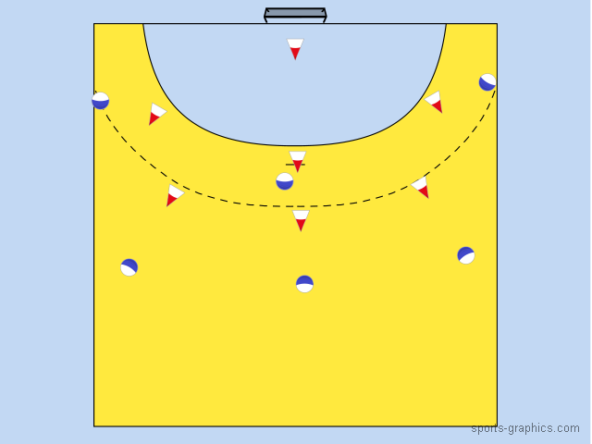
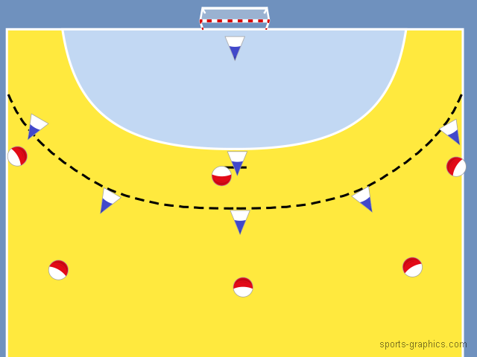
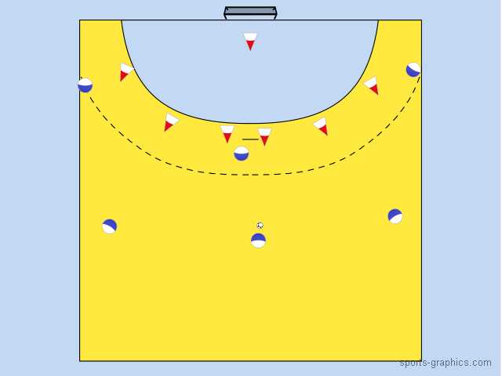
Herné systémy mládeže
OS 5 - 1
OS 0 - 6
OS 3 - 3
Mgr. Jan Beňadik
05.09.2023

Slide 2
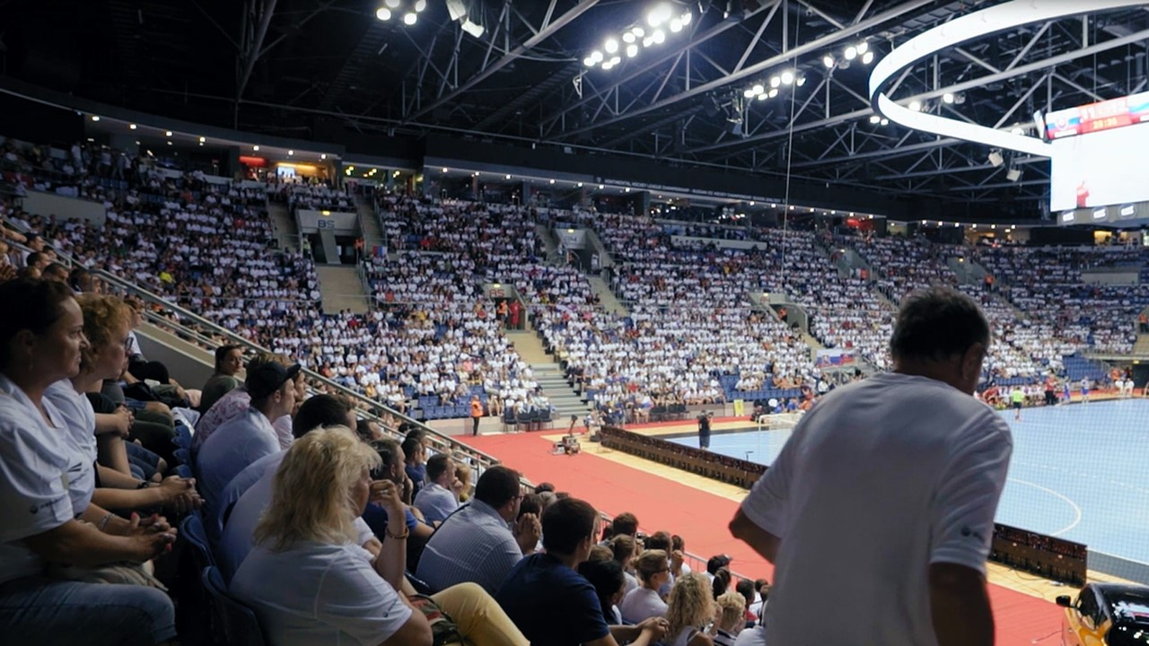
Aktuálny stav
Analýza aktuálneho stavu - leto 2022
Mládežníckych reprezentácií
Mládežníckych súťaží
Slovenská cesta od ?
Workshop v jednotlivých regiónoch – jeseň 2022
Seminár rozhodcov Nitra – 6/2023
Plán „Konferencie mládeže“ – sezóna 2023-24
Potreba férovej komunikácie v celom hnutí!
Potreba vzájomného rešpektu!

Slide 3
Aplikácia filozofie JHS
Herné systémy
Hráč
Rozhodca
Tréner
PRAVIDLÁ !!!
PRAVIDLÁ !!!
PRAVIDLÁ !!!

Slide 4
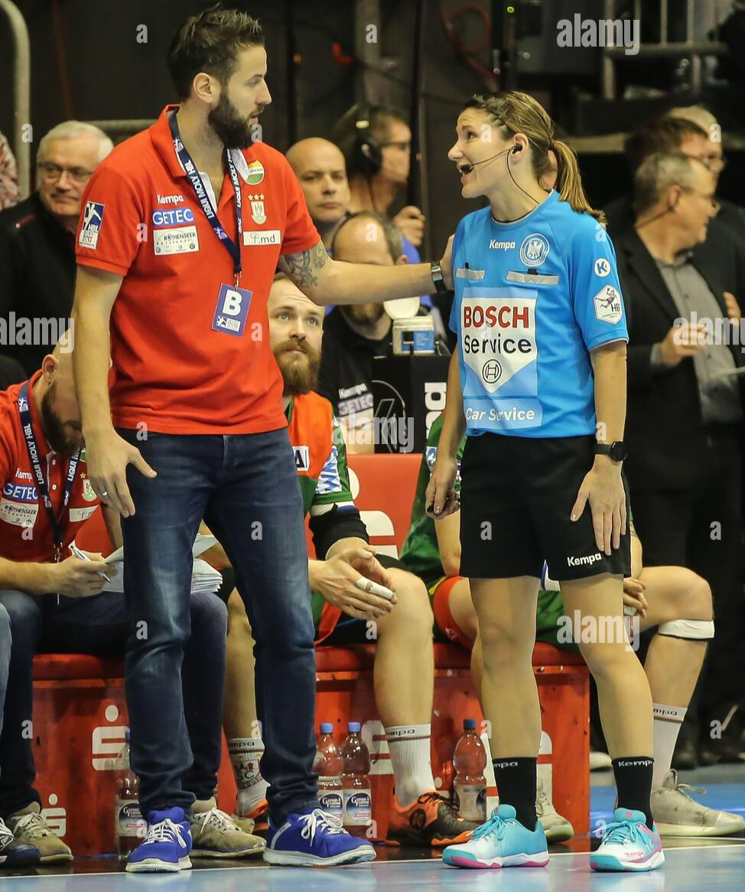
Efektívna komunikácia
rozhodca – tréner - hráč
Rozhodcovia významnou mierou podporujú efektívnu komunikáciu, ktorá prispieva k lepšej atmosfére v zápase a tým ku zvýšeniu kvality hry.

Slide 5
Jednotná štruktúra herných systémov
Našim cieľom je uplatniť metodicky štruktúrovaný tréning našich mladých hráčov a hráčok podľa už v roku 2017 spracovanej rámcovej tréningovej koncepcie.
Odborné komisie SZH sú názoru, že pre zvýšenie kvality hráčov a hráčok a uplatnenia tejto koncepcie v praxi je potrebné zosúladiť požiadavky na uplatnenie herných systémov v súťažných zápasoch jednotlivých kategórií.
Z tohto dôvodu je potrebné štandardizovať a objasniť pravidlá pre všetky vekové kategórie formou definovania zaväzných smerníc, uvedených v tomto materiáli.

Slide 6
Jednotná štruktúra herných systémov
 | Počet hráčov | Hrací čas | Výsledok sa | Vedenie lopty | Obrana | Osobná Obrana * | Obranné Systémy ** | Striedanie Špecialistu *** | Hra bez brankára
U8 Soft | 3 + 1 | 2 x 8´ | Nepočíta | S driblingom | Bez kontaktu | Celá plocha | Osobná
U10 Mini | 4 + 1 | 1 x 15´ | Nepočíta | 1x dribling | S kontaktom | Celá plocha | Osobná
U12 Mlž | 6 + 1 | 2 x 20´ | Počíta | Podľa pravidiel | Podľa pravidiel | Zákaz 1 a viac hr. | 5:1 | Zákaz | Zákaz
U14 Stž | 6 + 1 | 2 x 25´ | Počíta | Podľa pravidiel | Podľa pravidiel | Zákaz 1 a viac hr. | 3:3 0:6 (9m) | Zákaz | Zákaz
U16 Mld | 6 + 1 | 2 x 30´ | Počíta | Podľa pravidiel | Podľa pravidiel | Zákaz 1 a viac hr. | 2-líniový OS Ofenzívna 0:6 | Zákaz | Povolená
Počet
hráčov
Hrací
čas
Výsledok
sa
Vedenie
lopty
Obrana
Osobná
Obrana *
Obranné
Systémy **
Striedanie
Špecialistu ***
Hra bez
brankára
U8 Soft
3 + 1
2 x 8´
Nepočíta
S driblingom
Bez kontaktu
Celá
plocha
Osobná
U10 Mini
4 + 1
1 x 15´
Nepočíta
1x dribling
S kontaktom
Celá plocha
Osobná
U12 Mlž
6 + 1
2 x 20´
Počíta
Podľa pravidiel
Podľa pravidiel
Zákaz 1 a viac hr.
5:1
Zákaz
Zákaz

Slide 7
Jednotná štruktúra herných systémov
(upresnenie)
Osobná obrana * | Je možné uplatniť celoplošnú osobnú obranu v posledných 5 minútach v kategórii U 12 a U 14.
Obranné systémy ** | V kategórii U14 a U16 sa uplatňujú 2 obranné systémy. Je na voľbe trénera, v ktorom polčase uplatní jednotlivé obranné systémy. Povinnosťou ostáva uplatniť oba obranné systémy v zápase.
Zákaz striedania špecialistu obranára *** | V prípade, že hráč zo striedačky zahráva 7m hod, musí absolvovať minimálne 1 obrannú fázu než opäť vystrieda.

Slide 8
Jednotná štruktúra herných systémov
OS 5-1 – prvý priestorový obranný systém - základné postavenie
To znamená, že obranca nie je zodpovedný iba za konkrétneho hráča, ale aj za priestor v ktorom sa nachádza
V zásade musí byť obrana jednotlivých hráčov ofenzívna pred čiarou 9m hodu
V priestore za čiarou 9m hodu sa môže nachádzať iba obranca brániaci pivotmana súpera
Ostatní obrancovia môžu vbiehať do 9m územia iba v prípade, ak sprevádzajú útočníka, za ktorého zopovedajú
Dôraz je kladený aj na základy kooperácie v obrane pri preberaní a odovzdávaní útočníkov

Slide 9
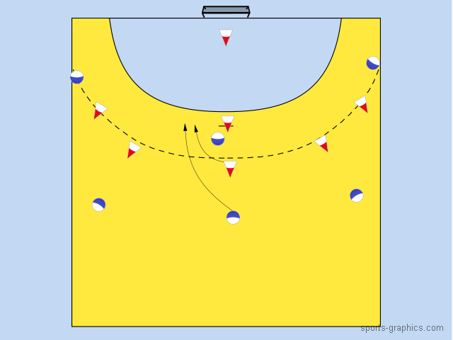
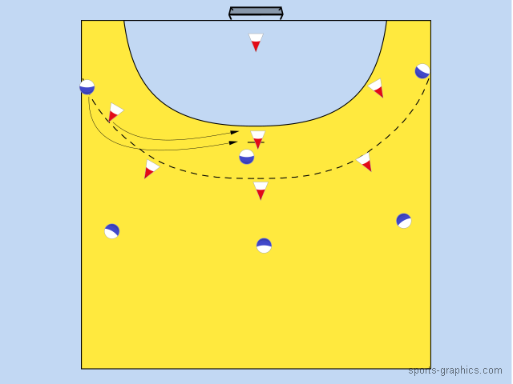
Jednotná štruktúra herných systémov
OS 5-1 – ZSS – zmena OS na 4-2
OS 5-1 – ZK – zmena OS na 4-2
Osobná obrana 1 alebo viacerých hráčov je zakázaná !!!

Slide 10
Jednotná štruktúra herných systémov
OS 3-3 – základné postavenie
3 hráči v priestore spojok bránia pred čiarou 9m hodu
2 hráči v krídelných priestoroch a 1 hráč bániaci pivotmana sa nachádzajú v 9m území
Zmena v rozostavení je možná iba v prípade zábehu hráčov z priestoru spojky na obranný sytém 2:4
Po prerušení hry sa znovu upraví rozostavenie hráčov do požadovanej formácie

Slide 11
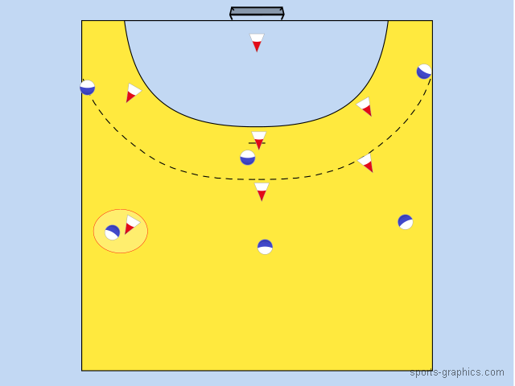
Jednotná štruktúra herných systémov
(osobná - kombinovaná obrana)
OS - osobná obrana na 1 alebo viacerých hráčov je zakázaná !!!
Zákaz
Osobná obrana 1 hráča (1+5) Osobná obrana 2 hráčov (2+4)
Vysvetlenie osobnej obrany
Hráč v obrannej fáze hry osobne bráni vopred určeného útočníka. Venuje svoju pozornosť určenému útočníkovi, pričom zodpovedá za jeho činnosť.
Pri kombinovanej obrane 1+5 je jeho postavenie mimo priestorového obranného systému. Jeho pozornosť je upriamená na bránenie jedného hráča a nezapája sa do obranného systému.

Slide 12
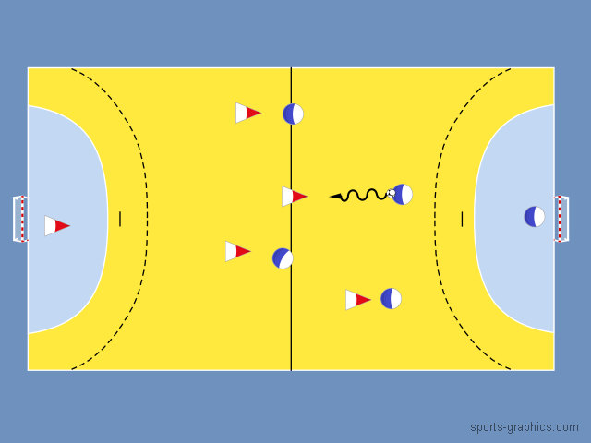
Jednotná štruktúra herných systémov
Celoplošná osobná obrana je povolená !!!
Povolená
Celoplošná Osobná obrana (6-6)
Vysvetlenie
Je možné uplatniť celoplošnú osobnú obranu v kategórii U 12 a U 14 v posledných 5 minútach

Slide 13
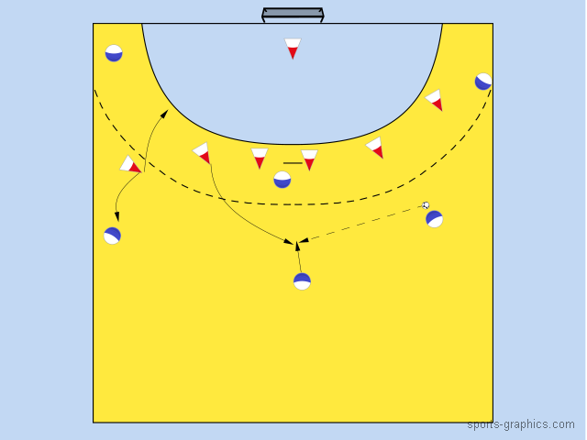
Jednotná štruktúra herných systémov
OS 0-6 – základné postavenie
Obranný systém 0:6 s ofenzívno-anticipatívnymi elementami
Ofenzívne napádanie SS v momente spracovani prihrávky PS na SS, zároveň ofenzívno-anticipatívne bránenie PK proti ĽS a ĽK

Slide 14
Jednotná štruktúra herných systémov

Slide 15
Jednotná štruktúra herných systémov
Za uplatnenie tohto nariadenia
zodpovedajú tréneri družstiev !!!

Slide 16
Jednotná štruktúra herných systémov
Pred zápasom v prítomnosti trénerov oboch družstiev upozornia rozhodcovia na túto skutočnosť.
V prípade porušenia týchto pravidiel v priebehu rozhodcovia upozornia trénera previnivšieho dužstva a žiadajú nápravu.
V prípade opakovaného porušenia rohodcovia uvedú v prítomnosti oboch zodpovedných vedúcich v zápise o zápase poznámku.

Slide 17
REŠPEKT PRIATELIA
ĎAKUJEM ZA POZORNOSŤ

